Slide 1
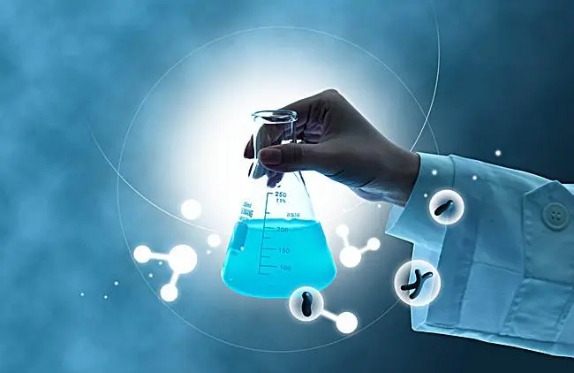
一、酸碱中和滴定
1．定义
标准液
酸碱中和滴定是利用中和反应，用已知浓度的酸（或碱）来测定未知浓度的碱(或酸)的实验方法。
待测液
反滴定也可

Slide 2
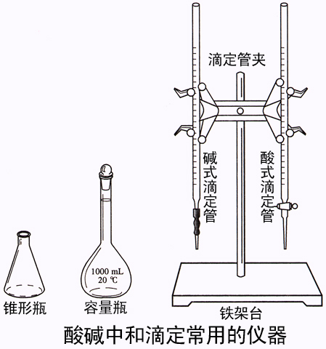
一、酸碱中和滴定
2．所需仪器
酸式滴定管、碱式滴定管、烧杯、滴定管夹、铁架台、锥形瓶等。

Slide 3
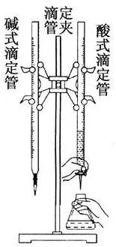
一、酸碱中和滴定
3.原理
当接近滴定终点时，极少量的碱或酸就会引起溶液的pH突变。此时指示剂明显的颜色变化表示反应已完全，即反应到达终点。
已知物质的量浓度的酸（或碱）
C_{标}. V_{标}
V_{待}
C_{待}= —————
几滴酸碱指示剂
一定量未知浓度、待测定的碱(或酸）
如酚酞或甲基橙

Slide 4
一、酸碱中和滴定
4.pH突变
向20.00 mL 0.100 mol/L HCl中滴加0.100 mol/L NaOH溶液的过程中，溶液的pH变化如下：
加入NaOH (mL) | 0.00 | 10.00 | 15.00 | 18.00 | 19.00 | 19.96 | 20.00 | 20.04 | 21.00
溶液pH
1.0 1.2 1.8 2.3 2.6 3.9 7.0 10.0 11.4

Slide 5
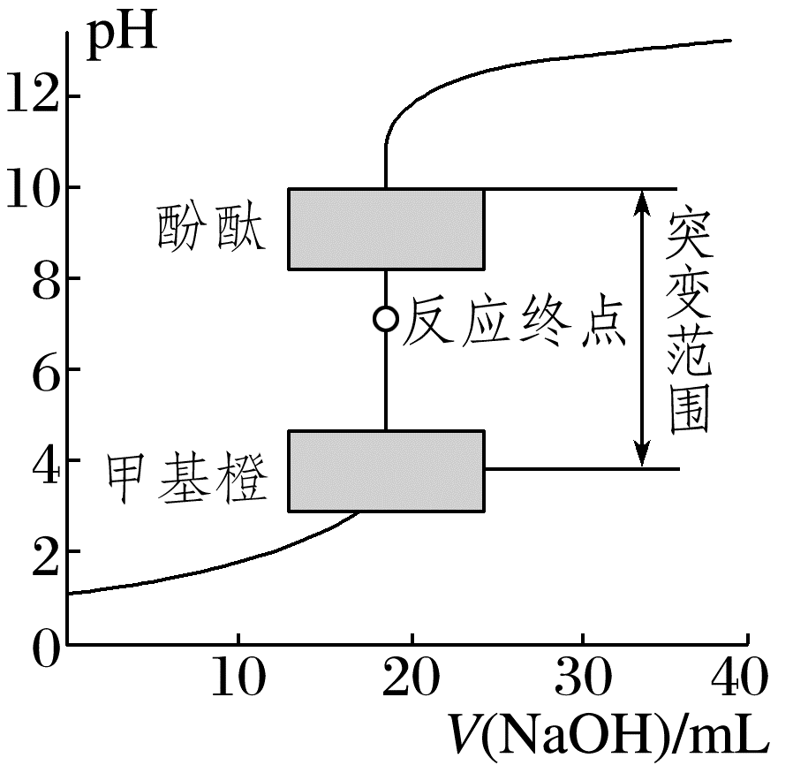
一、酸碱中和滴定
4.pH突变
①强酸和弱碱滴定 强酸弱碱盐 甲基橙
②强碱滴弱酸滴定 强碱弱酸盐 酚酞
③强酸强碱滴定 酚酞和甲基橙都可以

Slide 6
一、酸碱中和滴定
5．酸碱指示剂
酸碱指示剂是一些有机弱酸或弱碱，它们的颜色变化是在一定的pH值范围内发生的。
指示剂 | 变色范围（pH） | 遇酸的颜色 | 遇碱的颜色
甲基橙
石蕊
酚酞
红色
黄色
橙色
3.1
4.4
（pH<3.1）
（pH>4.4）
紫色
红色
蓝色
5.0
8.0
（pH<5.0）
（pH>8.0）
粉红色
无色
红色
8.2
10.0
（pH<8.2）
（pH>10.0）

Slide 7
一、酸碱中和滴定
例：用0.1032mol/L的HCl溶液滴定25.00mL未知浓度的NaOH溶液，重复三次的实验数据如下表所示。计算待测NaOH溶液的物质的量浓度。
实验次数 | HCI溶液的体积/mL | 待测NaOH溶液的体积/mL
1 | 27.84 | 25.00
2 | 27.83 | 25.00
3 | 27.85 | 25.00
C_{HCl}. V_{HCl}
V_{NaOH}
0.1032×27.84
25.00
C_{NaOH}= —————
= —————
=0.1149mol/L

Slide 8




课堂总结
1.定义
2.所需仪器
3.原理
C_{标}. V_{标}
V_{待}
C_{待}= —————
4.pH突变
5.酸碱指示剂

Slide 9
课堂检测
1．某同学取20.00 mL 0.50 mol·L^{－1} NaOH溶液，恰好将未知浓度的H₂SO₄溶液20.00 mL滴定至终点，下列说法正确的是( ) A．该实验不需要指示剂 B．用量筒量取上述硫酸的体积 C．H₂SO₄的浓度为1.00 mol·L^{－1} D．参加反应的H＋和OH－的物质的量相等
答案 D

Slide 10
课堂检测
2.室温下，用0.1 mol·L^{－1}NaOH溶液滴定0.1 mol·L^{－1}盐酸，如达到滴定终点时不慎多加了1滴NaOH溶液(1滴溶液的体积约为0.05 mL)，继续加水至50 mL，所得溶液的pH是( ) A．4 B．10 C．7．2 D．11．3
答案 B

Slide 11
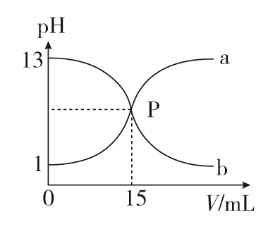
课堂检测
3.如图，曲线a和b是盐酸与氢氧化钠的相互滴定的滴定曲线，下列叙述正确的是( ) A．盐酸的物质的量浓度为1 mol·L^{－1} B．P点时反应恰好完全，溶液呈中性 C．曲线a是盐酸滴定氢氧化钠的滴定曲线 D．酚酞不能用作本实验的指示剂
答案 B

